Slide 1
Optimización de colonias de hormigas basada en la clasificación jerárquica multietiqueta algoritmo
Presentación realizada por Jaime Lorenzo Sánchez

Slide 2

ÍNDICE
Introducción
  Resumen del artículo
Resultados obtenidos
Conclusiones

Slide 3
Introducción – Resumen del artículo
¿Cuál es el consecuente?
¿Qué presenta el artículo?
¿Qué método se propone?

Slide 4
Consecuente del artículo
Problemas de clasificación plana → Etiquetas de clase son independientes entre sí
Inconveniente → Menos atención a problemas de clasificación donde las muestras pueden pertenecer a varias clases (jerárquicas)

Slide 5
¿Qué presenta el artículo?
Nueva clasificación jerárquica basada en la optimización de colonias de hormigas
  Algoritmo basado en trayectorias → Camino más corto entre 2 ciudades

Slide 6
¿Qué método se propone?
Comparación con cuatro algoritmos de clasificación jerárquica multietiqueta
La evaluación confirma la prometedora capacidad de la técnica propuesta para la multietiqueta jerárquica en la tarea de clasificación.

Slide 7
Datos importantes
El algoritmo propuesto necesita discretización como pre-procesamiento paso para controlar los atributos de valor continuo → Adaptación fácil para la función heurística basada en la correlación
Se usan principalmente 2 algoritmos:
  HmAntMiner y HmAntMiner-C
Utiliza una heurística basada en correlaciones más precisa basada en las distancias en el espacio CHS

Slide 8
Diferencias de los algoritmos
Algoritmos
hmAntMiner | Atributos nominales + Atributos continuos | Topología Mesh para conectar los vértices en el gráfico de búsqueda
hmAntMiner-C | reduce dinámicamente la complejidad del espacio de búsqueda | Estratificación del par atributo-valor como cuadrícula y acíclico dirigido en la topología de grafo

Slide 9
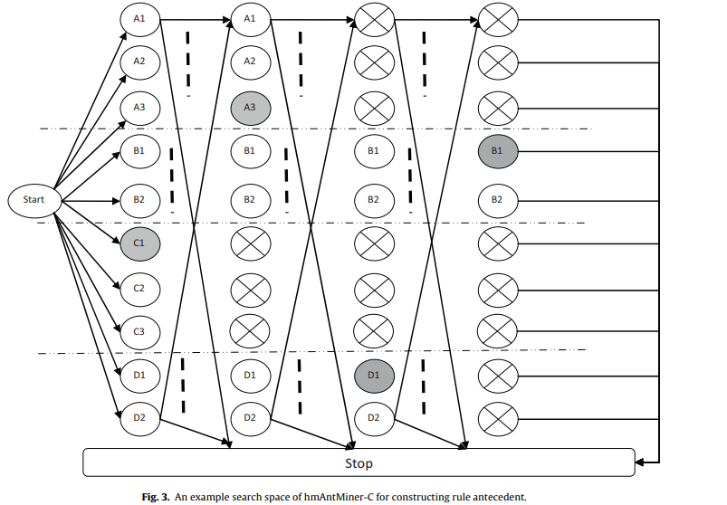

Slide 10

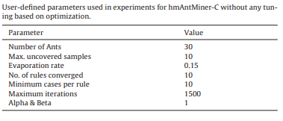
Resultados obtenidos

Slide 11
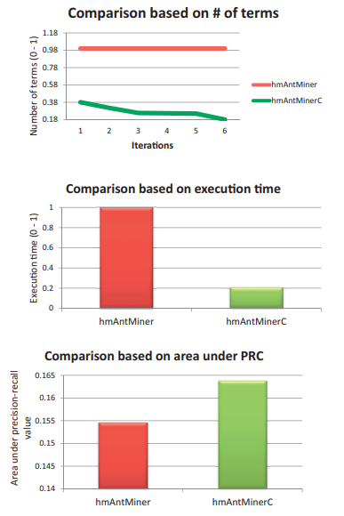

Slide 12
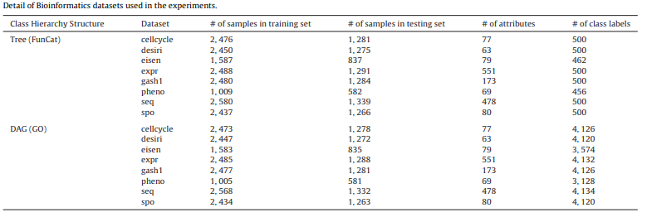

Slide 13
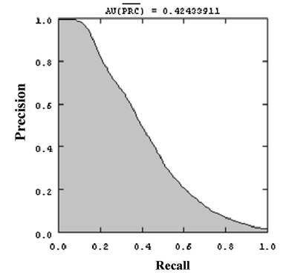

Slide 14
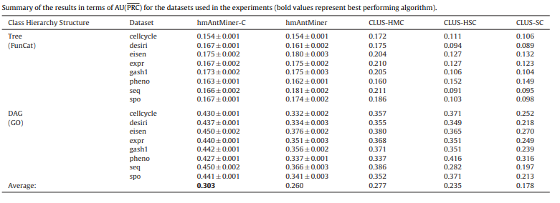

Slide 15
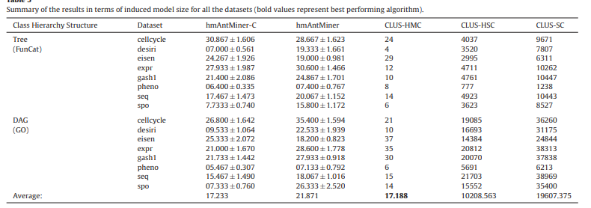

Slide 16
Una muestra de curvas de precisión-recuerdo de los conjuntos de datos hmAnt-Miner, Clus-HMC y hmAnt-Miner
a) conjuntos de datos 'cellcycle', 'pheno' y 'seq' FunCat (arriba-abajo)
b) 'seq',Conjuntos de datos de ontología génica 'eisen' y 'pheno' (arriba-abajo) donde cuanto más cerca de la esquina superior derecha, mejor (más preciso el modelo) es la curva.
Ver página 476 del pdf del artículo

Slide 17
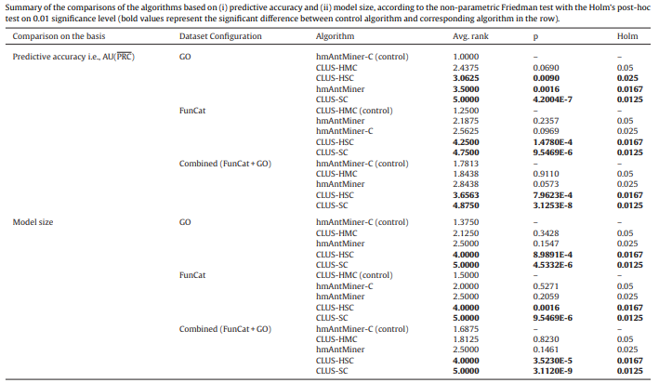

Slide 18
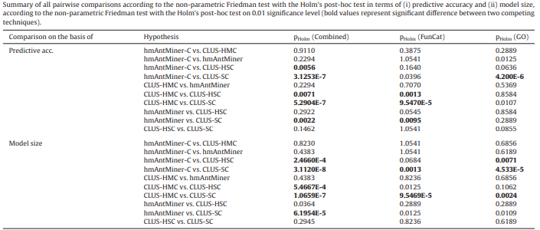

Slide 19
Conclusiones
hmAntMiner-C es significativamente superior a los competidores CLUS-HSC y CLUS-SC (basado en varias pruebas estadísticas) en términos de precisión de predicción con complejidades de modelos simplistas.
hmAntMiner-C se asigna con la mejor clasificación basada en su rendimiento notable.
CLUS-HMC y hmAntMiner también han rendido hasta la altura de la marca y, por lo tanto, no pueden ser ignorados para el
problema que se está abordando en este trabajo.

